Slide 1
Dott.ssa Francesca Calaminici

Slide 2
Il Sogno di Eduardo … INSIEME SI PUO’

Slide 3
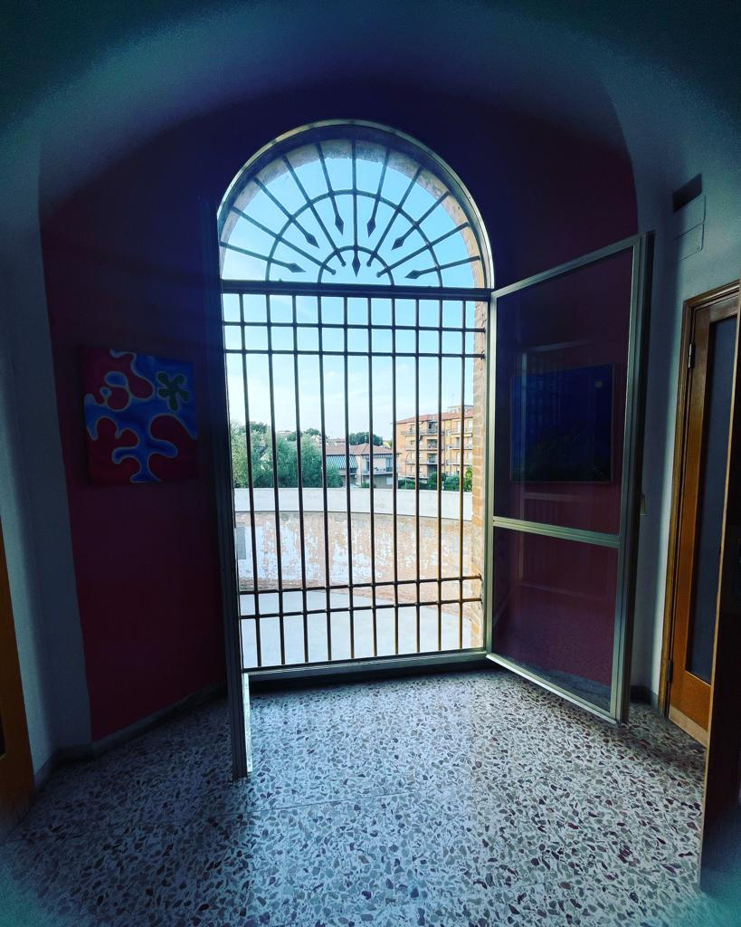

Slide 4
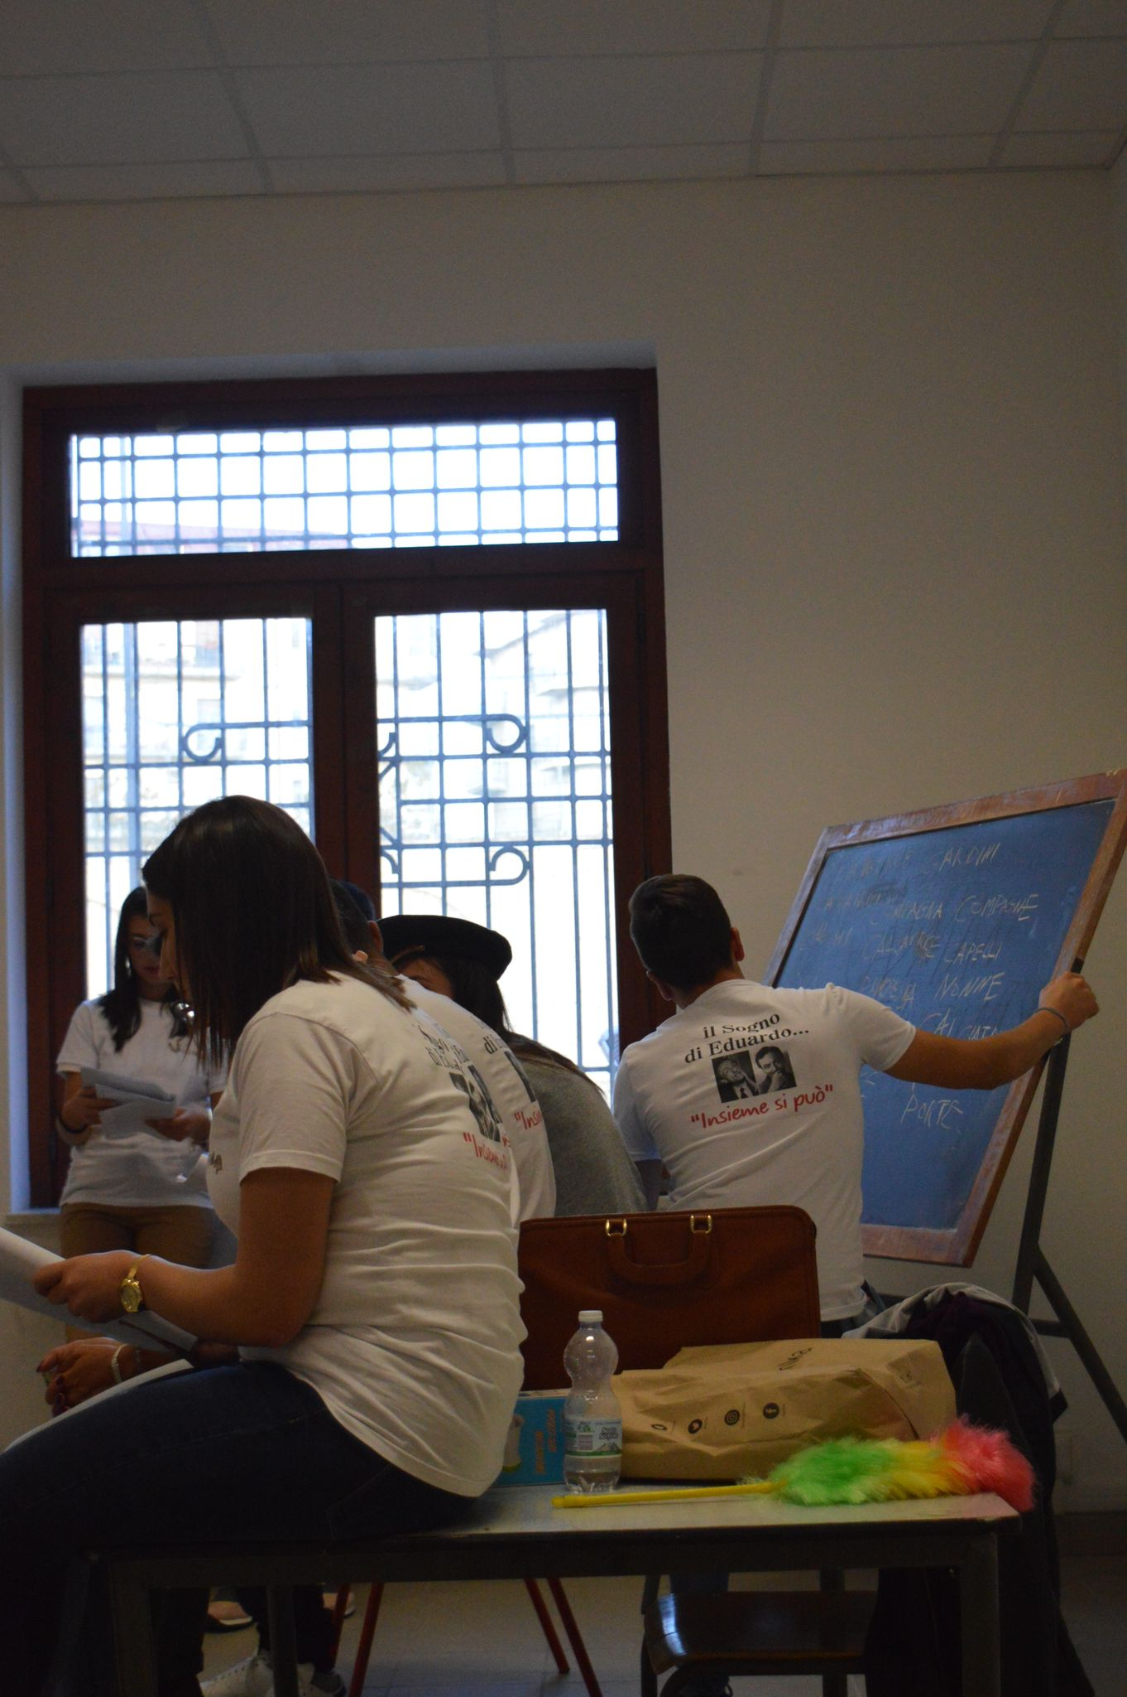

Slide 5
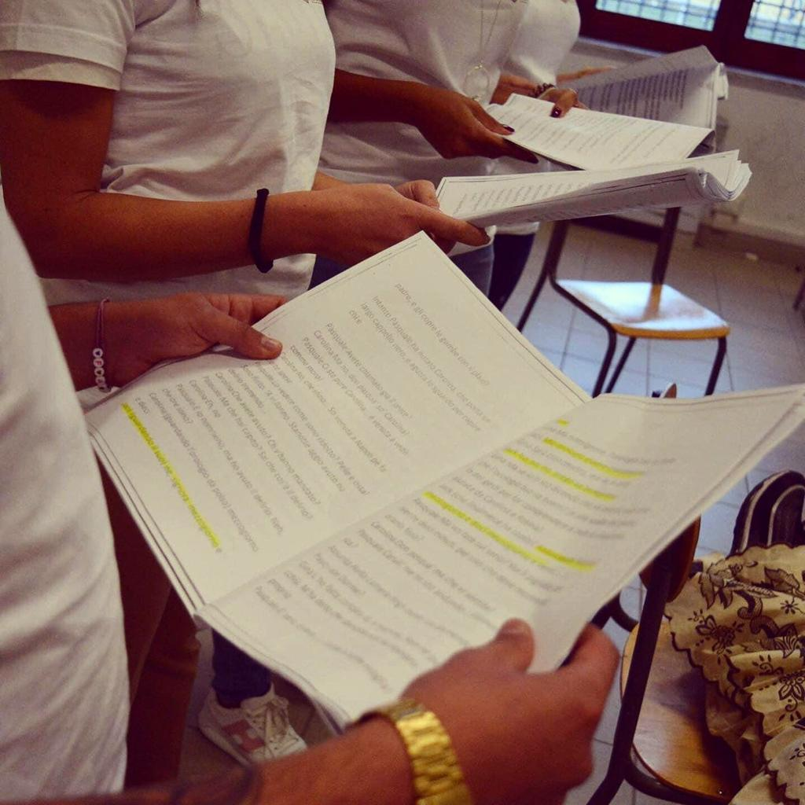

Slide 6
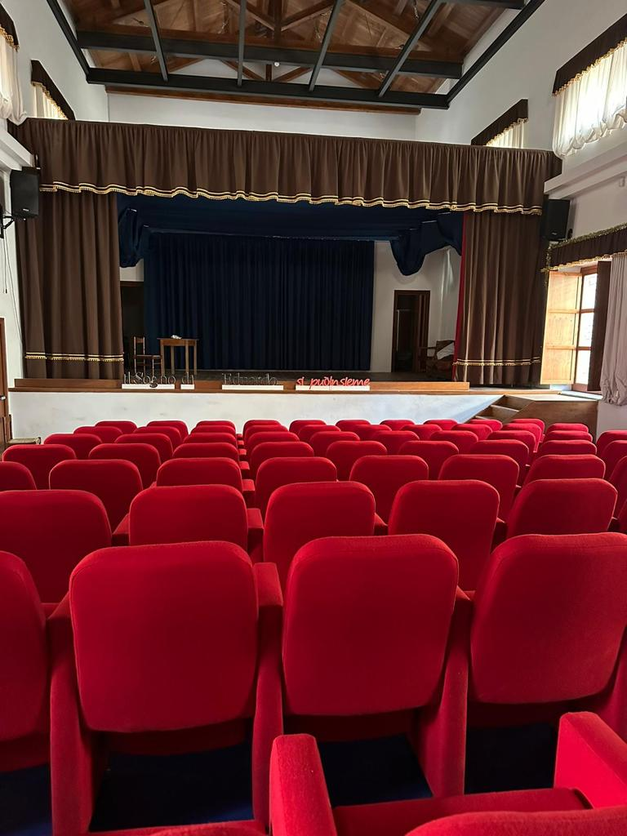

Slide 7
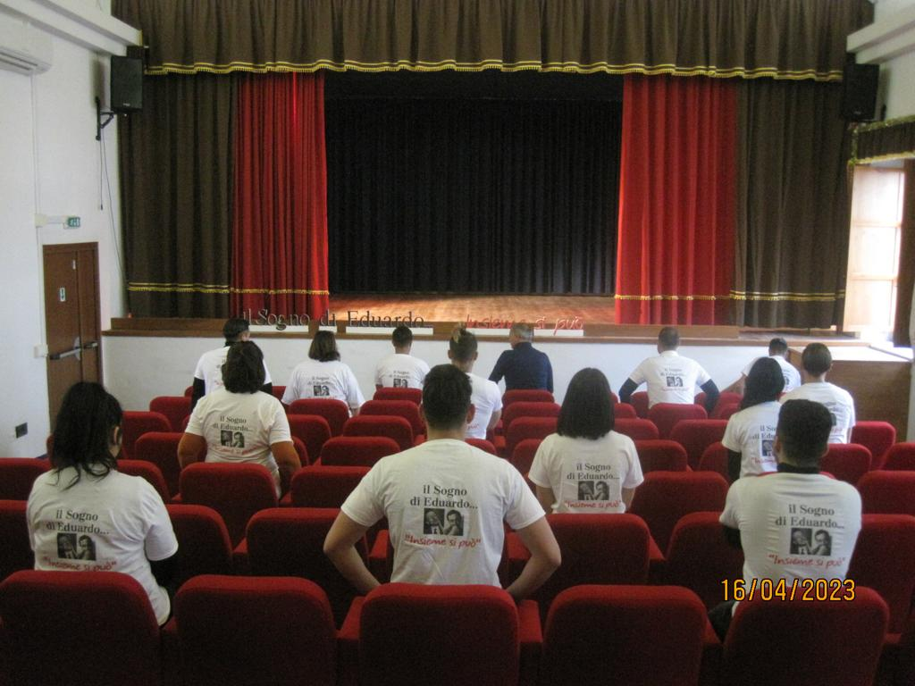

Slide 8
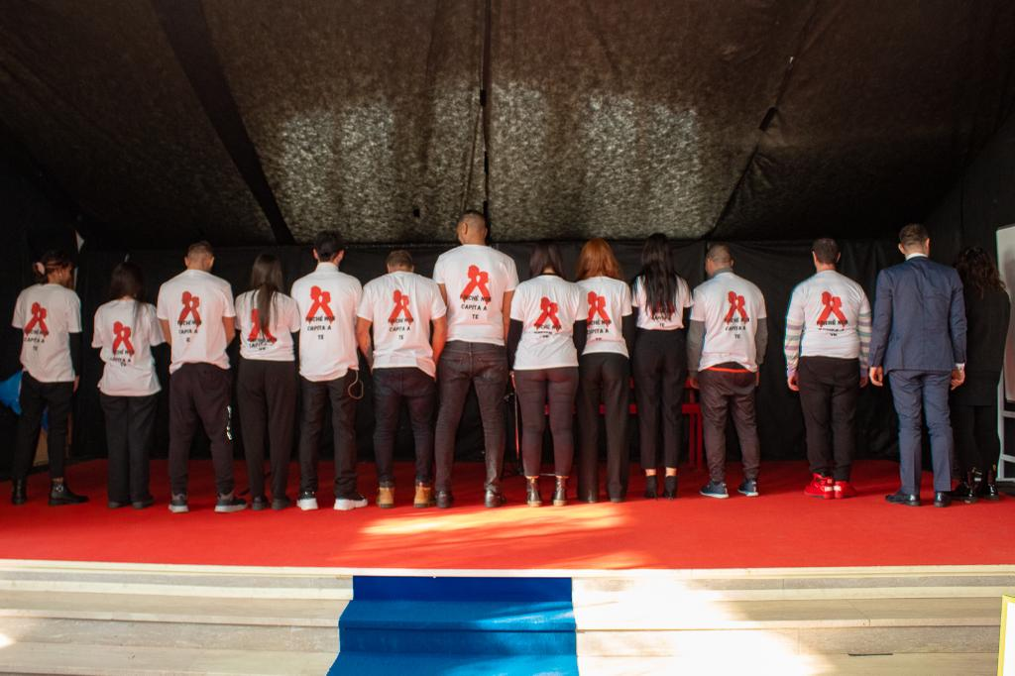

Slide 9
